Slide 1

Dashboard Sales Insights
Análise de receita, margem e market share — 2023/2024
Case Bimbo Brasil
Controladoria DNA
Renan Santos Ferreira
23 de abril de 2026
Notes:
Abertura (15s): 'Bom dia/tarde. Meu nome é Renan Santos Ferreira e hoje vou apresentar o Dashboard Sales Insights desenvolvido para o case da Bimbo Brasil. O foco é responder 5 perguntas de negócio sobre performance comercial, canais, margem e market share, usando uma base de vendas de 2023 e 2024.'

Slide 2
Contexto e Objetivo
O que o dashboard precisa responder
5 Perguntas de negócio respondidas
Contexto
1
Como estamos performando vs. o ano anterior (YoY)?
A Controladoria precisa de uma visão de receita, margem, share e crescimento para orientar decisões em 2025
2
Quais canais, regiões e SKUs lideram ou travam o crescimento?
3
Qual é a margem bruta por linha de produto e canal?
Objetivo
Entregar um dashboard que mostre:
'o que aconteceu’
'porquê’
‘o que fazer'.
4
Onde estamos ganhando ou perdendo Market Share?
5
Qual é a tendência de receita das próximas semanas?
2 / 9
Notes:
Contexto e Objetivo (45s): 'O dashboard foi desenhado para a Controladoria DNA responder 5 perguntas-chave. Mais do que mostrar o que aconteceu, o objetivo foi entregar uma ferramenta que diagnostica CAUSAS e sugere AÇÕES. A estrutura analítica segue a lógica: o que aconteceu → por que aconteceu → o que fazer.'

Slide 3
Abordagem Técnica
Dados, modelagem e entregáveis
Base de Dados
Modelagem
40.453 registros de venda (2023-2024)
5 canais • 8 regiões • 22 SKUs • 200 clientes
Gerada em Python (Faker)
Esquema-estrela com fVendas como fato
5 dimensões (Canais, Regiões, Produtos, Clientes, Calendário)
Tabela auxiliar dMercado estimado.
Ferramentas
Design & UX
Power BI Desktop
Python (geração de base sintética)
axe DevTools (Acessibilidade)
Z-pattern de leitura
Paleta de 5 cores com contraste WCAG AA validado
Tooltips dinâmicos com geração de insights.
3 / 9
Notes:
Abordagem técnica (60s): 'Em termos de dados: trabalhei com uma base sintética de 40 mil registros gerada em Python com Faker, simulando 2 anos de venda. A modelagem seguiu star schema com uma fato e 5 dimensões. Pra responder Market Share, criei uma tabela auxiliar com o mercado estimado por tipo de canal baseado em referências públicas (ABIP, Nielsen). Em termos de design, segui Z-pattern, paleta de 5 cores e validei acessibilidade WCAG AA com axe DevTools — encontrei 4 inconsistências de contraste e ajustei todas.'

Slide 4
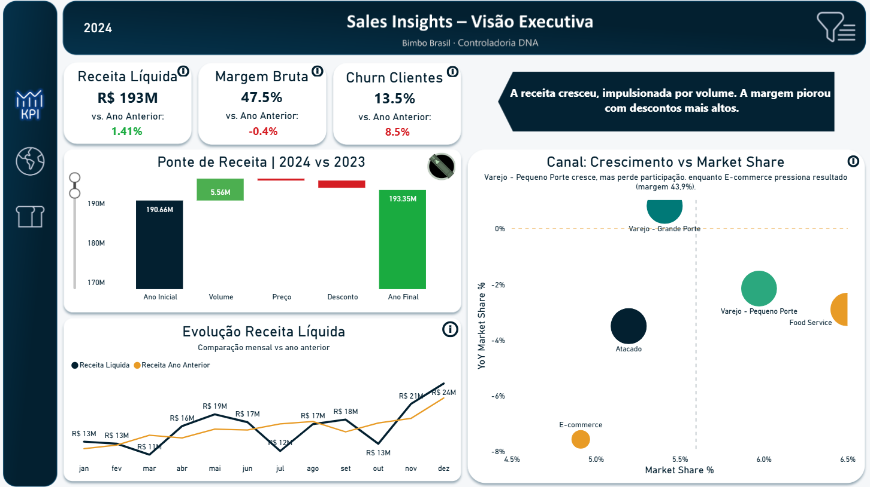
Aba 1 — Visão Executiva
4 / 9
4 / 9
Notes:
Aba 1 - Visão Executiva (90s): 'A primeira aba traz os KPIs macro: receita de R$ 193 milhões em 2024, crescimento de 1,4% em relação a 2023. O volume puxou esse crescimento — mais 2,6% em unidades vendidas. A margem bruta recuou levemente de 47,9% pra 47,5%. Não é um estrago estrutural, mas mostra que o repasse de custo não acompanhou totalmente o crescimento de volume. A aba combina evolução temporal, decomposição YoY com waterfall e uma matriz BCG específica pra margem.'

Slide 5
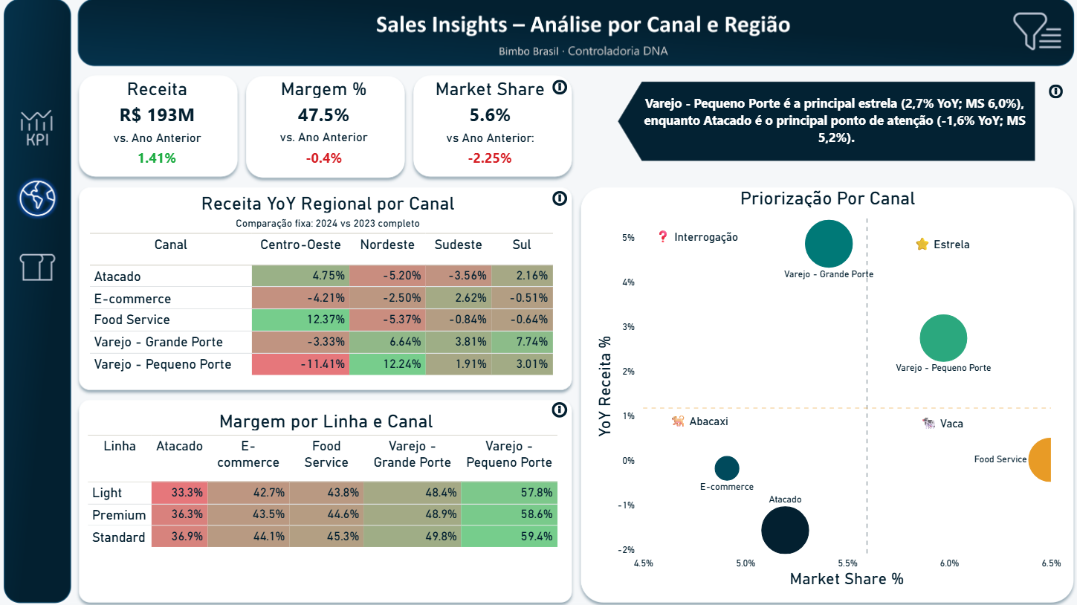
Aba 2 — Análise Canal/Região
5 / 9
5 / 9
Notes:
Aba 2 - Canal/Região (90s): 'Aqui mora o insight mais forte: uma polarização clara dos canais. Varejo — tanto Grande quanto Pequeno Porte — assumiu papel de Estrela, puxando receita e crescimento. Food Service é Vaca Leiteira — estável, previsível. E-commerce é Interrogação, ainda em consolidação. E o Atacado virou Abacaxi: perdeu share e opera com margem entre 33 e 37%, a mais crítica da base. Além da BCG, o heatmap Canal × Região mostra a granularidade regional, e o ranking ajuda a priorizar ações.'

Slide 6
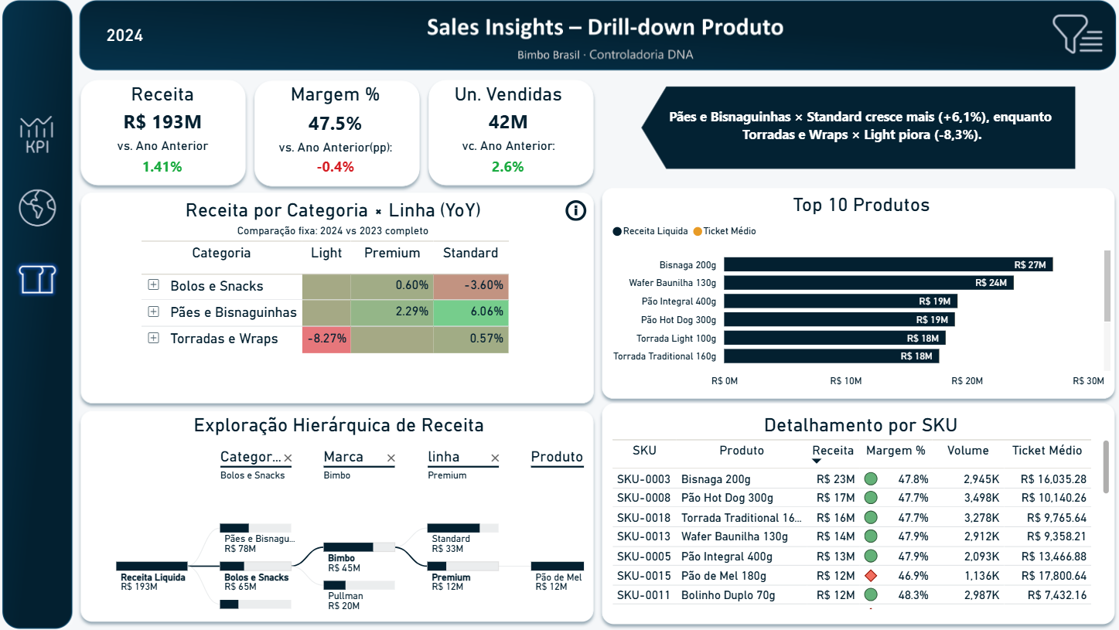
Aba 3 — Drill-down Produto
6 / 9
Notes:
Aba 3 - Produto (90s): 'A terceira aba faz drill-down por categoria, marca, linha e SKU. Dois achados principais: Premium é a linha que puxa crescimento, com destaque pra Pães Premium com +6% YoY. Do outro lado, Light é a linha em risco: Torradas Light caiu 8,3% e a combinação Light × Atacado tem margem de 33,3%, a mais baixa de todas as combinações linha × canal. Vale notar também a concentração: a Bisnaga 200g sozinha responde por 14% da receita total. Se perder esse SKU, dói.'

Slide 7
Achados Consolidados
Os 3 insights que direcionam
1
Crescimento com leve queda de margem
Receita cresce por volume (+2,6%), mas margem cai -0,4pp em todos os canais. Monitorar.
2
Quem cresce e quem perde
Varejo Pequeno Porte cresce e ganha share. Atacado perde share e tem margem crítica (36,7%). Demais canais estáveis.
3
Linha Light em risco sistêmico
Torradas Light (-8,3%) e Light no Atacado (33,3% de margem) indicam problema estrutural.
7 / 9
Notes:
Achados consolidados (60s): 'Consolidando os 3 achados principais que quero destacar: Um — crescimento com erosão leve de margem. A empresa cresceu, mas perdeu um pouco de rentabilidade em todos os canais. Dois — polarização dos canais: Varejo virou Estrela, Atacado virou Abacaxi. Três — linha Light com problema sistêmico: ruim em crescimento E em margem. Esses 3 achados guiam diretamente as recomendações do próximo slide.'

Slide 8
Recomendações
De diagnóstico para ação
1
Revisar política comercial
2
Dobrar aposta no Varejo
3
Reposicionar linha Light
Custo × Preço
Reavaliar Atacado
Ou descontinuar onde não faz sentido
Renegociar custos e revisar preços, com foco no Atacado (margem de 36,7%).
Concentrar investimento no Varejo Grande Porte e reestruturar ou reduzir o Atacado.
Descontinuar combinações como Torradas Light e Light × Atacado ou reposicionar a linha (baixo crescimento e baixa margem).
Impacto
Prazo
Impacto
Prazo
Impacto
Prazo
Alto
Curto prazo (3 meses)
Alto
Médio prazo (6 meses)
Médio
Médio prazo (6 meses)
8 / 9
Notes:
Recomendações (75s): 'Três ações que saem direto dos achados: Primeira e mais urgente — revisar política comercial. A margem caiu mesmo com crescimento, isso é um sinal. Negociar custo, ou reajustar preço, começando pelo Atacado. Segunda — dobrar aposta no Varejo, onde a tração é clara, e decidir o que fazer com Atacado: reestruturar ou reduzir exposição. Terceira — decisão sobre a linha Light: ou reposiciona, ou descontinua nas combinações mais ruins. Manter SKU que não cresce e dá pouca margem só dilui o portfólio.'

Slide 9
Próximos Passos
Evoluções naturais do dashboard
1
Integração ERP
Dados reais e atualização automática
2
Modelo preditivo de receita
Antecipar receita e churn
3
Alertas automáticos
Ação rápida sobre desvios críticos
Obrigado!
Aberto para perguntas.
9 / 9
Notes:
Próximos passos + encerramento (45s): 'Como próximos passos naturais, vejo 3 frentes: integração direta com SAP HANA pra automatizar a carga de dados reais, substituindo a base fictícia; um modelo preditivo simples pra projetar receita e churn — algo que trabalho atualmente no contexto de manutenção, usando XGBoost e SHAP; e alertas automáticos via Power Automate quando métricas cruzam thresholds. Foco nos dois primeiros pra próxima fase. Obrigado pela atenção, à disposição pra perguntas.'

